Slide 1








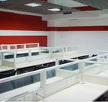
——黑盒测试技术
测试工具—QuickTest
第七讲
主讲人：xxx
2010-2011第二学期

Slide 2

内容回顾
检查点
  初识检查点
  标准检查点
  文本检查点
  位图检查点
  表格检查点
  数据库检查点
  页面检查点
  XML检查点
  对象库管理检查点

Slide 3

添加\删除
脚本
Aciton
嵌套\拆分
共享
添加\删除
关键字
视图
排序
维护（脚本）步骤
Action
步骤
条件(if)
检查点
循环(for)
参数化
断点
调试
单步调试
专家
视图
脚本语言

Slide 4
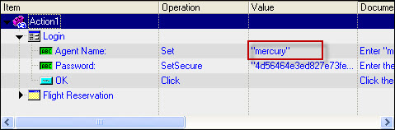
问题
  假设，如果被测系统（Flight）需要使用多个用户（Agent Name）循环验证多次登录。用户名该如何管理？QuickTest中是否存在高效的解决方法。
  某个变量在被系统中重复的用到，而该变量的值经常需要根据具体测试需求变更。又该如何高效的维护变量的值。

Slide 5
本节课内容
参数化
  初识参数化
  QuickTest参数化的类型
  测试步骤的参数化
  数据表参数化
  环境变量参数化
  随机数参数化
  数据驱动参数化
  运行与分析参数化结果

Slide 6
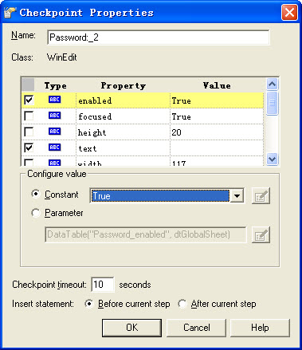
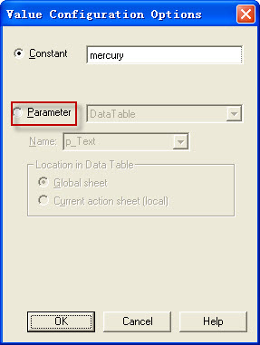
初识参数化
  参数是指一种从外部数据源或生成器赋值的变量。
  可以参数化测试中的步骤和检查点中的值

Slide 7
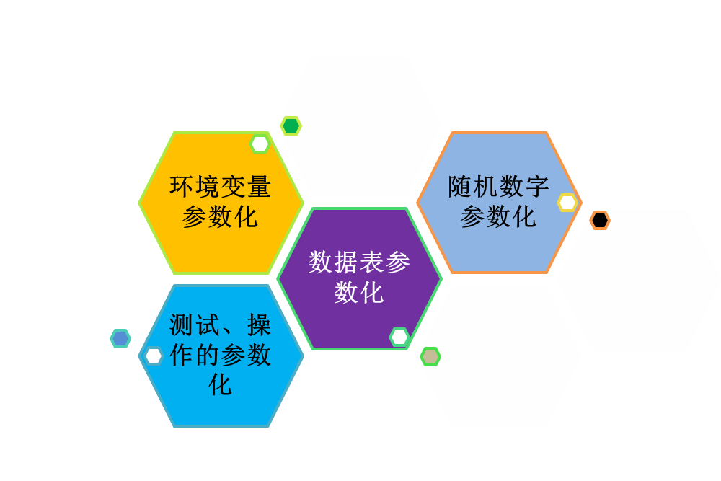
QuickTest参数化的类型
Notes:
测试、操作的参数化
数据表参数化
环境变量参数化
随机数参数化
测试、操作或组件参数，通过它可以使用从测试或组件中传递的值，或者来自测试中的其他操作的值。
为了在特定操作内使用某个值，必须将该值通过测试的操作层次结构向下传递到所需的操作。然后，可以使用该参数值来参数化测试或组件中的步骤。
例如，假设您要使用从运行（调用）测试的外部应用程序传递到测试中的某个值来参数化 Action3 中的一个步骤。可将该值从测试级别传递到 Action1（顶层操作）至 Action3（Action1 的子操作），然后使用该“操作”输入参数值（从外部应用程序传递的值）来参数化所需的步骤。
数据表参数，通过它可以创建使用您所提供的数据多次运行的数据驱动的测试（或操作）。在每次重复（或循环）中，QuickTest 均使用数据表中不同的值。
例如，假设您的应用程序或网站包含一项功能，用户可以通过该功能从成员数据库中搜索联系信息。当用户输入某个成员的姓名时，将显示该成员的联系信息，以及一个标记为“查看 <MemName> 的照片”的按钮，其中 <MemName> 是该成员的姓名。可以参数化按钮的名称属性，以便在运行会话的每次循环期间，QuickTest 可标识不同的照片按钮。
环境变量参数，通过它可以在运行会话期间使用来自其他来源的变量值。这些变量值可能是您所提供的值，或者是 QuickTest 基于您选择的条件和选项而生成的值。
例如，可以让 QuickTest 从某个外部文件读取用于填写 Web 表单的所有值，或者可以使用 QuickTest 的内置环境变量之一来插入有关运行测试或组件的计算机的当前信息。
随机数字参数，通过它可以插入随机数字作为测试或组件的值。例如，要检查应用程序处理大小机票订单的方式，可以让 QuickTest 生成一个随机数字，然后将其插入到“票数”编辑字段中。

Slide 8
本节课内容
参数化
  初识参数化
  QuickTest参数化的类型
  测试步骤的参数化
  数据表参数化
  环境变量参数化
  随机数参数化
  数据驱动参数化
  运行与分析参数化结果

Slide 9
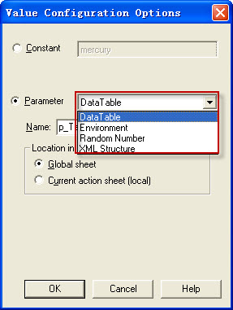
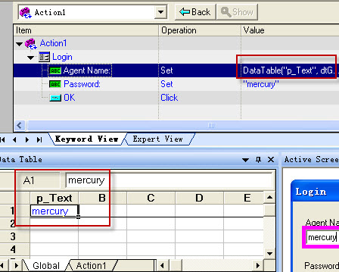
测试步骤的参数化
  测试步骤参数化
  关键字视图中，单击所需步骤的“Value”列
  单击参数化图标
  选择“参数”
  接受或更改参数定义
Notes:
参数化选定步骤
例如，您的应用程序或网站可能包含一个带有编辑字段的表单，用户可以在该编辑字段中键入用户名。您可能希望测试应用程序或网站是否读取该信息并将其正确显示在对话框中。可以插入一个对已登录的用户名使用内置环境变量的文本检查点，以检查显示的信息是否正确。
例如，如果要测试 Mercury Tours 示例网站，可以创建一个检查点，以便检查预订机票后该机票是否被正确预订。假设您需要检查针对各种不同目的地所预订的航班是否正确。可以为目的地信息添加一个数据表参数，而不是为每个目的地分别创建带有单独检查点的不同测试或组件。对于测试或组件的每次循环，QuickTest 都会针对不同目的地检查航班信息。

Slide 10
本节课内容
参数化
  初识参数化
  QuickTest参数化的类型
  测试步骤的参数化
  数据表参数化
  环境变量参数化
  随机数参数化
  数据驱动参数化
  运行与分析参数化结果

Slide 11
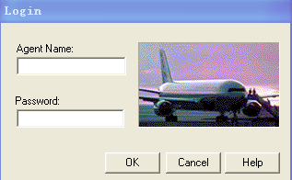
回顾——QTP工作原理
对象
（对象库）
应用程序
手动测试/录制
开始录制
1
QTP记录
记录了三个对象，及对它们执行的操作
2
QTP
3
操作
（脚本）
运行时对象
DataTable
回放
对比
回放
结果
Notes:
1

Slide 12
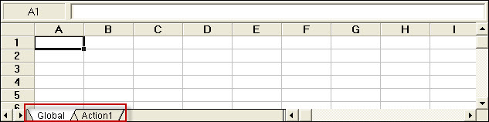
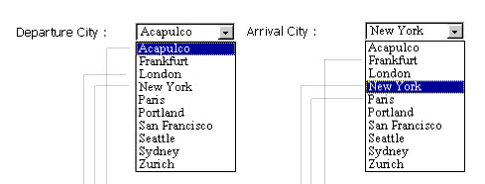
数据表参数化
  数据表参数化—通过创建数据表参数为参数提供可能的值列表。通过数据表参数使用所提供的数据，以实现运行多次的数据驱动测试或操作。在每次重复（或循环）中，QuickTest 均使用数据表中不同的值。
Notes:
例如，考虑 Mercury Tours 示例网站，通过该网站可预订航班请求。要预订航班，需要提供航班路线，然后单击“继续”按钮。该网站将针对请求的路线返回可用的航班。

Slide 13


数据表参数化
  全局（Global）或Action数据表
全局数据表参数从数据表的全局表中获取数据。全局表包含在测试的每次循环中替换全局参数的数据。
可在任一操作中使用全局数据表中定义的参数。
操作数据表参数从数据表的Action表中获取数据。操作表中的数据将在操作的每次循环中替换操作的参数。
默认情况下，操作只运行一次循环。
Notes:
全局数据表参数从数据表的全局表中获取数据。全局表包含在测试的每次循环中替换全局参数的数据。默认情况下，测试将对数据表的全局表中的每一行运行一次循环。还可以将测试设置为只运行一次循环，或者对数据表的全局表内的指定行运行循环。可在任一操作中使用全局数据表中定义的参数。
提示：通过将一个操作中的值输出到全局数据表工作表中，并使用这些值作为另一个操作的输入参数，可以轻松地将一个操作中的值传递到其他操作。
操作数据表参数从数据表的操作表中获取数据。操作表中的数据将在操作的每次循环中替换操作的参数。默认情况下，操作只运行一次循环。
还可以将操作设置为针对操作表中的所有行运行循环，或者针对操作表中的指定行运行循环。当您将操作属性设置为针对所有行运行循环时，QuickTest 会在每次操作循环期间将操作数据表中的下一个值插入到相应的操作参数中，但全局参数的值保持不变。

Slide 14
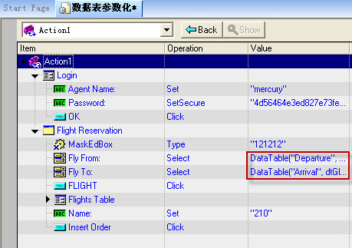
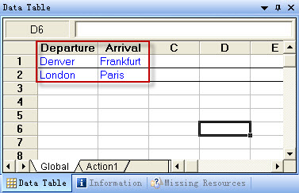
数据表参数化
  参数化设置（全局）

Slide 15
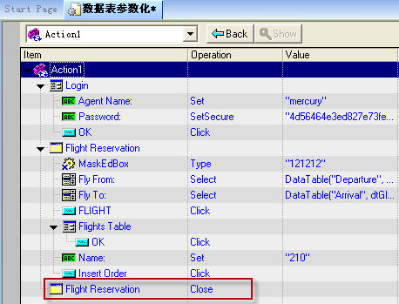
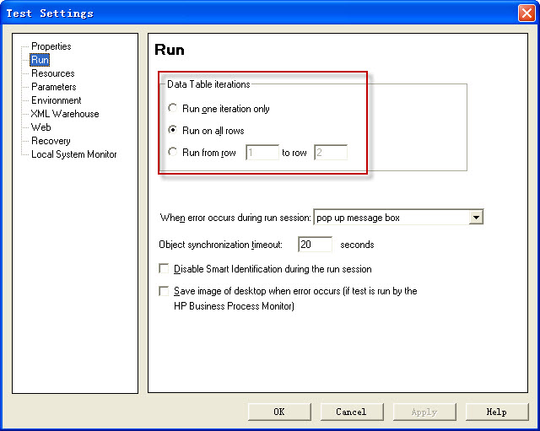
数据表参数化
  维护Action
  定义测试的运行设置
  使用指定的参数对数据表中的每一行运行测试
  “File”> “Setting”>“Run”

Slide 16

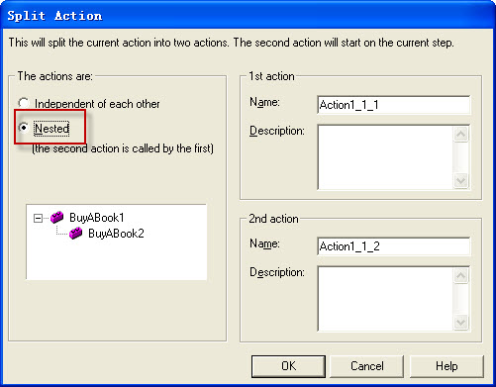
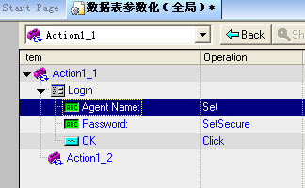
数据表参数化（附）
  分解Action

Slide 17
数据表参数化（附）
  部分操作循环

Slide 18
本节课内容
参数化
  初识参数化
  QuickTest参数化的类型
  测试步骤的参数化
  数据表参数化
  环境变量参数化
  随机数参数化
  数据驱动参数化
  运行与分析参数化结果

Slide 19
环境变量参数化
  环境变量参数化—插入环境变量列表中的值，可通过测试（脚本）访问该列表的变量和值。
注意：
无论循环多少次，环境变量的值始终保持不变，除非在脚本中以编程方式更改变量的值。
环境参数对于本地化测试（要测试的应用程序的用户界面字符串随选定语言而改变）尤其有用。环境参数可用于在不同浏览器上测试同一个应用程序。

Slide 20


环境变量参数化——环境变量分类
  表示有关测试和运行测试的计算机的信息的变量
内置环境变量
环境变量
Environment
  用户定义(User-defined)-内部环境变量
内部环境变量
外部环境变量
  用户定义(User-defined)-内部环境变量

Slide 21
环境变量参数化——环境变量分类
  环境变量分类
  内置环境变量(Built-in)
  表示有关测试和运行测试的计算机的信息的变量，例如测试路径和操作系统。从所有测试和组件中都可以访问这些变量，并且它们都被指定为只读变量。
  用户定义(User-defined)-内部环境变量
  在测试内定义的变量。这些变量与测试一起保存，并且只能在定义这些变量的测试内访问。
  用户定义(User-defined)-)-外部环境变量
  在外部环境变量文件中预定义的变量。可根据需要创建任意多个的文件，并为每个测试选择一个适当的文件，或者更改用于每个测试运行的文件。
Notes:
在活动外部环境变量文件中预定义的变量。可根据需要创建任意多的文件，并为每个测试选择一个适当的文件，或者更改用于每个测试运行的文件。

Slide 22


环境变量参数化—内置环境变量
  内置环境变量(Built-in)
  QuickTest 提供了一组内置变量，通过内置变量可以获取当前运行测试计算机的 QuickTest 的相关信息。其中可以包括测试名、测试路径、操作系统类型和版本以及本地主机名等
Notes:
例如，希望根据运行测试的计算机所使用的操作系统在测试中执行不同的检查。为此，可将 OSVersion 内置环境变量包括在一个 If 语句中。

Slide 23
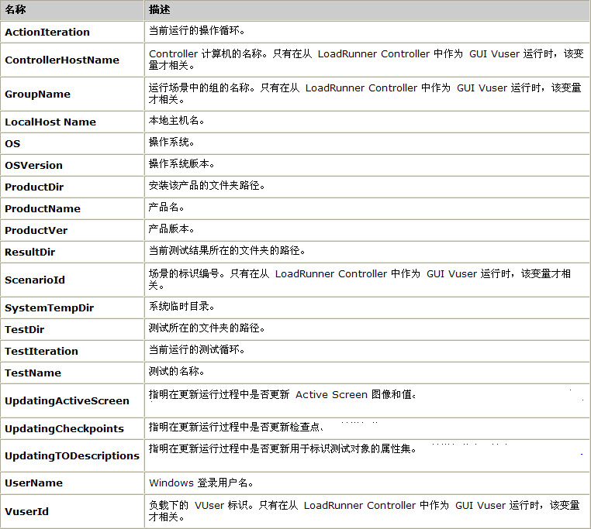
环境变量参数化—内置环境变量
  内置环境变量

Slide 24
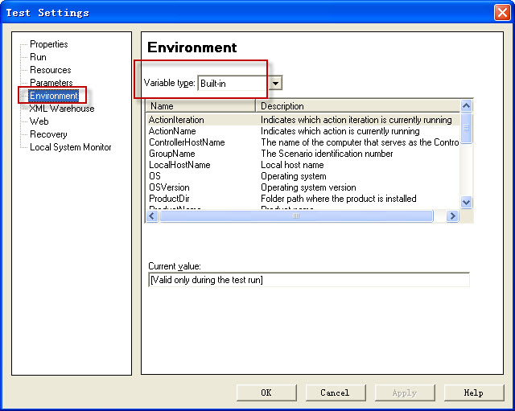
环境变量参数化—内置环境变量
  “ File”> “Setting”>“Environment”

Slide 25
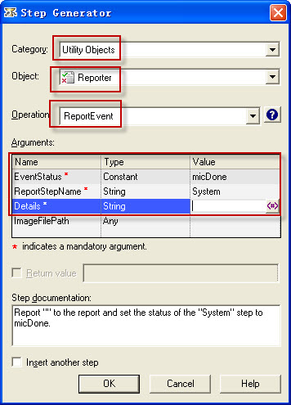
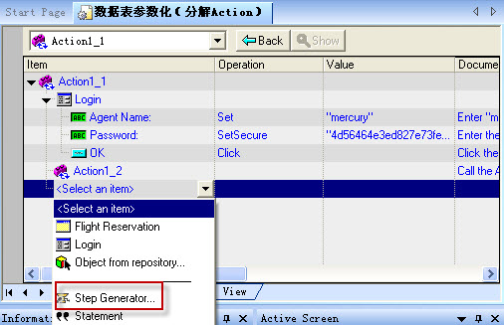
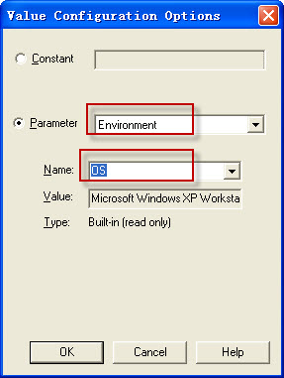
环境变量参数化—内置环境变量案例
  需要将执行测试机器的操作系统（OS）写入测试报告中。

Slide 26
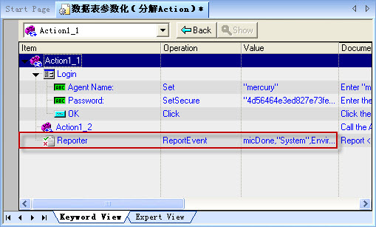
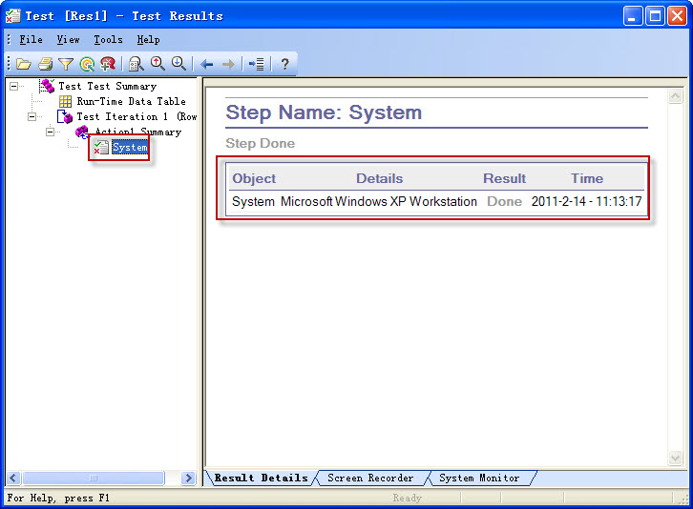
环境变量参数化—内置环境变量案例
  运行
  结果

Slide 27
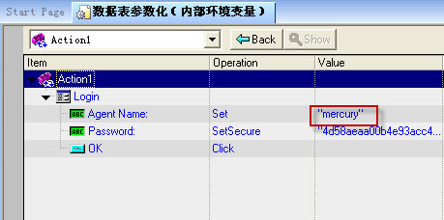
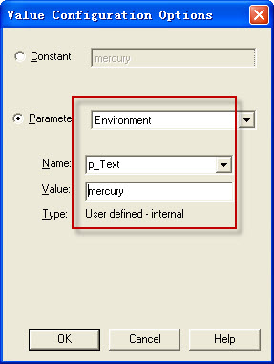
环境变量参数化—内部环境变量
  用户定义(User-defined)-内部环境变量
  在测试内定义的变量。这些变量与测试一起保存，并且只能在定义这些变量的测试内访问。

Slide 28
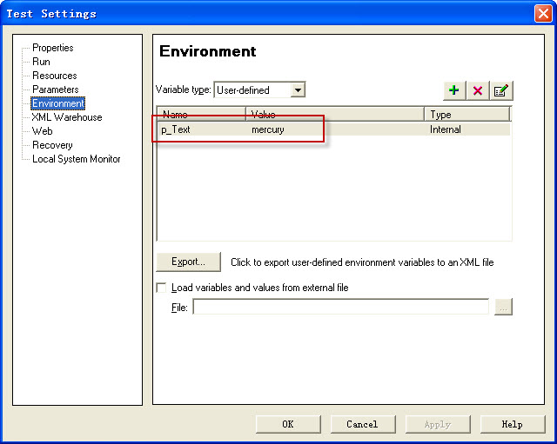
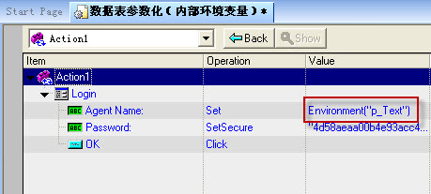
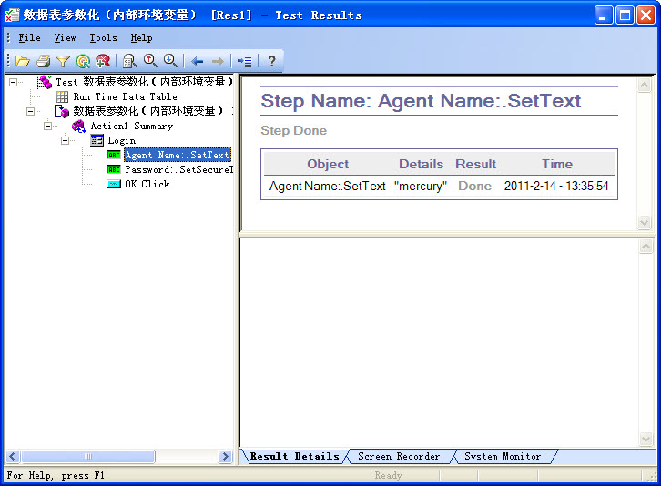
环境变量参数化—内部环境变量
  运行
  结果

Slide 29
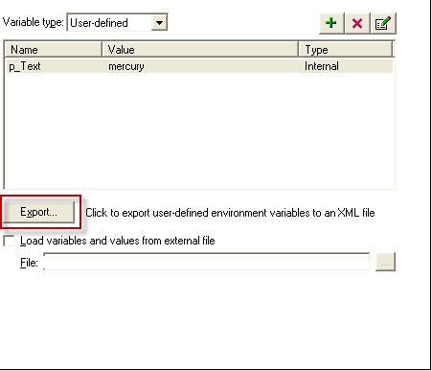
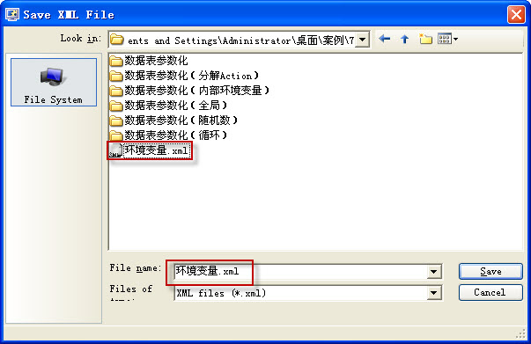
环境变量参数化—外部环境变量
  用户定义(User-defined)-外部环境变量
  在外部环境变量文件中预定义的变量。可根据需要创建任意多个的文件，并为每个测试选择一个适当的文件，或者更改用于每个测试运行的文件。

Slide 30
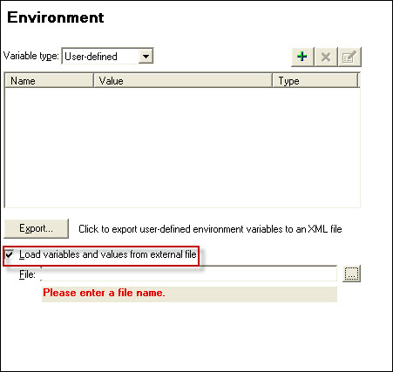
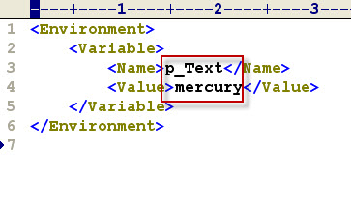
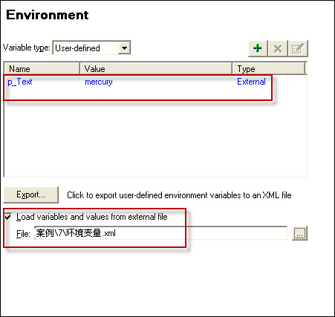
环境变量参数化—外部环境变量
  .xml 格式的文件中变量-值对列表

Slide 31
本节课内容
参数化
  初识参数化
  QuickTest参数化的类型
  测试步骤与检查点的参数化
  数据表参数化
  环境变量参数化
  随机数参数化
  数据驱动参数化
  运行与分析参数化结果

Slide 32
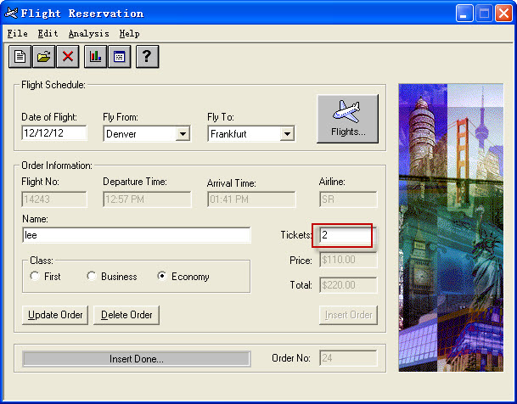
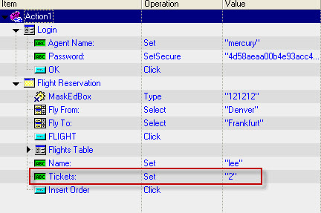
随机数参数
  “随机数字”—插入随机数字作为测试步骤的值。
  处理Flight机票订单大小。

Slide 33
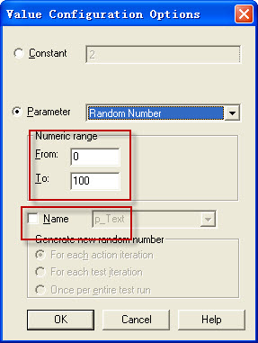
随机数参数
  通过“参数选项”对话框将参数配置为使用随机数字。
  数字范围—生成随机数字的范围。默认，随机数字范围 0 ~ 100 （该范围必须介于 0 和 2147483647（包含）之间）
  名称 - 参数的名称。目的是在测试中多次使用同一个参数
注意：
随机参数不适合于非数值类型，例如文本或超链接。
Notes:
为每次操作循环 - 在每次操作循环结束时生成一个新数字。
为每次测试循环 - 在每次全局循环结束时生成一个新数字。
为整个测试运行生成一次 - 第一次使用参数时生成一个新数字。在整个测试运行中，对参数使用同一个数字。
如果选择现有参数，则更改该对话框中的设置将影响测试中该参数的所有实例。

Slide 34
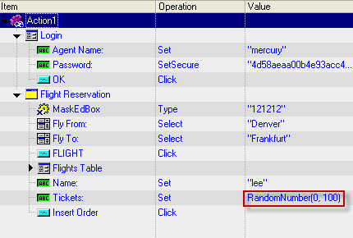
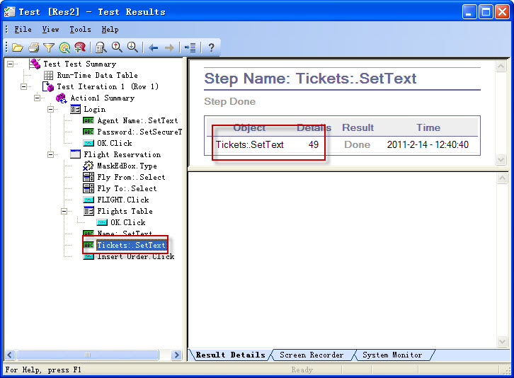
随机数参数
  运行
  结果

Slide 35
本节课内容
参数化
  初识参数化
  QuickTest参数化的类型
  测试步骤与检查点的参数化
  数据表参数化
  环境变量参数化
  随机数参数化
  数据驱动参数化
  运行与分析参数化结果

Slide 36
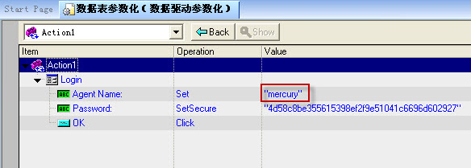
数据驱动参数化
  当在给定的操作（Action）包含多个相同常量值的测试对象、检查点等时，可以通过数据驱动器快速完成参数化。
Agent Name、Password对象的值可以参数化

Slide 37
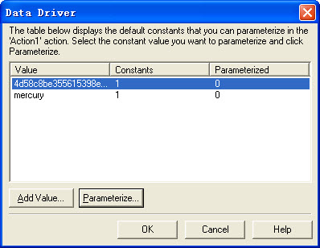

数据驱动参数化
  选择“Tools”>“Data Drvier”，首先扫描测试中是否包含常量。
  从常量列表中选择要参数化的值，然后单击“参数化”，打开“数据驱动器向导”。选择要执行的参数化的类型。

Slide 38
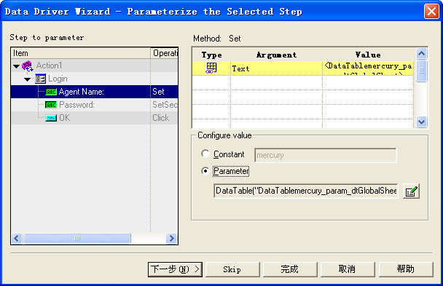
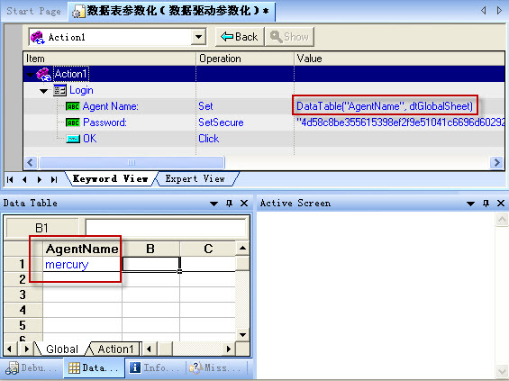
数据驱动参数化
  选定需要参数化的常量并完成参数化。

Slide 39
总结
  参数化的类型
  各种类型参数化的应用
  思考
  如何在检查点中应用参数化

Slide 40
本节课内容
参数化
  初识参数化
  QuickTest参数化的类型
  测试步骤与检查点的参数化
  数据表参数化
  环境变量参数化
  随机数参数化
  数据驱动参数化
  运行与分析参数化结果

Slide 41

lixiaopeng@edu2act.org
hblxp321@hotmail.com
Qq:119006626

Slide 42
初识检查点——小标题
  “检查点”：将指定属性的当前值与该属性的期望值进行比较的验证点。这使您能够确定网站或应用程序是否正常运行。
  在录制时添加检查点
  只在编辑时添加检查点
注意：
某些检查点，需要在录制时方可添加。

Slide 43

——黑盒测试技术
2010-2011第二学期

